Slide 1
02장 서블릿

Slide 2
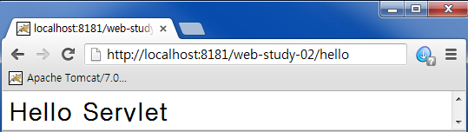
서블릿을 요청하기 위한 URL Mapping을 실제 자바 클래스 명과는 다른 이름으로 지정하는 방법도 알아봅시다.
"hello”로 요청하면
http://localhost:8181/web-study-02/hello
HelloServlet 클래스가
요청을 받는다.
@WebServlet("/hello")
public class HelloServlet extends HttpServlet {
}
URL Mapping이란 서블릿을 동작시키기 위해서 실제 자바 클래스 명을 사용하는 대신 서블릿을 요청하기 위한 문자열을 말합니다.

Slide 3
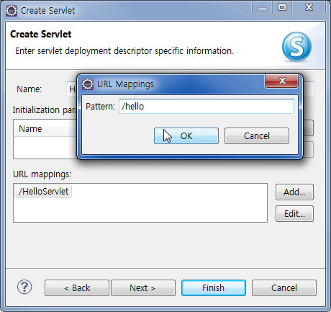
[URL mappings:] 목록에서 항목을 선택한 후 [Edit] 버튼을 클릭합니다. [URL mappings] 창이 나타나면 [Pattern:] 입력란에 패턴명(/hello)을 입력한 후에 [OK] 버튼을 클릭합니다.

Slide 4
@WebServlet("/hello")
public class HelloServlet extends HttpServlet {
protected void doGet(HttpServletRequest request,
HttpServletResponse response)
throws ServletException, IOException {
// 클라이언트에게 응답할 페이지 정보를 셋팅한다.
response.setContentType("text/html");
// [Ctrl+Shift+오우(알파벳)] : 자동 import
PrintWriter out=response.getWriter();
out.print("<html><body><h1>");
out.print("Hello Servlet");
out.print("</h1></body></html>");
out.close();
}
}

Slide 5
서블릿을 요청하기 위한 URL
http://localhost:8181/web-study-02/hello
애플리케이션에
접근하기 위한
컨텍스트 패스
서블릿 요청 URL 패턴
서블릿을 요청하기 위한 URL에서 http://localhost은 웹 서버에 접속하기 위한 ip 주소이고 8181 톰캣을 설치하면서 지정한 포트 번호입니다. 그렇기 때문에 http://localhost:8181은 톰캣 서버에 접속하겠다는 의미입니다.
컴퓨터가 웹 서버로 동작하도록 하기 위해서 1장에서 WAS의 한 종류인 톰캣 서버를 설치했습니다. 우리가 작성하는 웹 애플리케이션은 톰캣 서버에 의해서 클라이언트에 서비스가 되는 것입니다. 하나의 웹 서버는 병원 관리나 학원 관리, 영화 예매 관리, 온라인 쇼핑물 등 다양한 서비스를 제공할 수 있습니다. 이러한 각각의 서비스는 개별적인 웹 애플리케이션으로 작성해야 하며 웹 애플리케이션 하나당 하나의 프로젝트가 생성합니다.

Slide 6
서블릿을 요청하기 위한 URL
http://localhost:8181/web-study-02/hello
애플리케이션에
접근하기 위한
컨텍스트 패스
서블릿 요청 URL 패턴
병원 관리를 위한 웹 애플리케이션은 병원 관리 프로젝트로 학원 관리 웹 애플리케이션은 학원 관리 프로젝트를 개별적으로 생성합니다. 이클립스에서 생성하는 하나의 프로젝트는 하나의 웹 애플리케이션이 됩니다. http://localhost:8181까지 입력하여 웹 서버까지 접근했다면 어떤 서비스를 받을지에 따라 그 이후에 기술되는 내용이 달라지는데 이후에 기술하는 문자열을 컨텍스트 패스라고 하고 이에 의해서 요청되는 웹 애플리케이션이 달라집니다.

Slide 7
컨텍스트 패스(Context Path)란 개념을 다시 정리하여 말하자면 웹 서버에서 제공하는 다양한 웹 애플리케이션을 구분하기 위해서 사용하는 것입니다. 병원 관리를 위한 웹 애플리케이션을 위한 병원 관리 프로젝트를 hospital이란 이름으로 이클립스에서 생성하면 hospital이란 컨텍스트 패스가 추가되고 외부에서 이 애플리케이션을 접근할 때에는 다음과 같은 URL을 입력합니다.
http://localhost:8181/hospital
병원관리 애플리케이션에
접근하기 위한
컨텍스트 패스
영화 예매 웹 애플리케이션을 movie란 이름으로 프로젝트를 생성하면 movie란 컨텍스트 패스가 추가되고 외부에서 이 애플리케이션을 접근할 때에는 다음과 같은 URL을 입력합니다.
http://localhost:8181/movie
영화예매 애플리케이션에
접근하기 위한
컨텍스트 패스

Slide 8
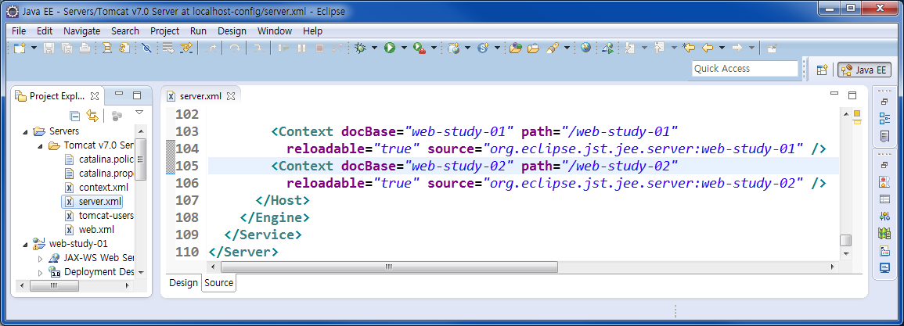
톰캣 서버에서 클라이언트에게 웹 애플리케이션을 서비스해 주기 위해서는 톰캣 서버에 웹 애플리케이션을 등록해야 합니다. 등록 방법은 톰캣 서버의 server.xml 파일의 <Context> 태그를 사용하여 컨텍스트 패스를 추가합니다.
<Context docBase="web-study-02" path="/web-study-02"
reloadable="true" source="org.eclipse.jst.jee.server:web-study-02" />
톰캣 서버의 환경 설정을 위한 server.xml 파일을 열어보면 이클립스에서 자동 추가해 주는 컨텍스트 패스를 확인할 수 있습니다.

Slide 9
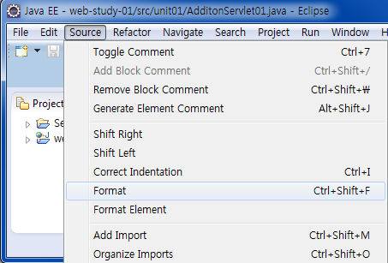
server.xml을 이클립스에서 열어보면 위와 같이 나오질 않고 1장에서 만든 <Context docBase="web-study-01".../>만 보이고 <Context docBase="web-study-02".../>는 보이지 않습니다.
이러한 현상이 나타나는 이유는 <Context> 태그가 웹 애플리케이션을 최초로 실행시키면서 추가되는데 새로운 <Context> 태그가 이미 존재하는 <Context> 태그 뒤에 추가되어 한 줄에 <Context> 태그가 여러 번 기술되기 때문에 스크롤바를 움직여 오른쪽 끝으로 가야 보입니다.
나중에 추가된 웹 프로젝트에 대한 <Context> 태그를 찾으려면 스크롤바를 움직여서 오른쪽 끝으로 가서 확인하는 번거로운 작업을 반복해야 하기 때문에 들여쓰기를 하여 <Context> 태그가 서로 다른 라인에 출력되도록 하면 됩니다.
하지만 들여쓰기를 개발자가 직접 하는 것이 번거롭다면 [Source → Format] 메뉴를 선택하거나 단축키인 [Ctrl+Shift+F]를 사용하면 코드가 자동으로 들여 써집니다.

Slide 10
서블릿 클래스의 구조
@WebServlet("/hello") .................①
public class HelloServlet extends HttpServlet { ..................②
protected void doGet(HttpServletRequest request,
HttpServletResponse response)
throws ServletException, IOException { ..................③
response.setContentType("text/html"); ..................④
PrintWriter out=response.getWriter(); .................⑤
out.print("<html><body><h1>"); ..................⑥
out.print("Hello Servlet");
out.print("</h1></body></html>");
out.close(); ..................⑦
}
}
① @WebServlet 어노테이션으로 URL 매핑
@WebServlet(①)은 서블릿 3.0에서부터 제공되는 서블릿 클래스의 요청을 위한 URL 매핑을 보다 쉽게 자바 클래스에서 설정할 수 있도록 제공되는 어노테이션입니다. 서블릿 3.0 이전에는 web.xml에서 매핑을 했기 때문에 다소 불편함이 있었습니다.

Slide 11
URL Mapping이란 서블릿을 동작시키기 위해서 실제 자바 클래스 명(HelloServlet)을 사용하는 대신 서블릿을 요청하기 위한 문자열(hello)을 서블릿 클래스와 매핑시키는 것을 말합니다. URL 매핑을 하는 이유는 실제 서블릿 클래스를 공개하지 않기 위해서입니다. 실제 호출되는 서블릿 클래스는 HelloServlet이지만 외부에서 이 서블릿을 요청할 때에는 서블릿 클래스 이름이 아닌 서블릿 클래스와 맵핑된 URL인 hello로 접근합니다.
"hello”로 요청하면
http://localhost:8181/web-study-02/hello
HelloServlet 클래스가
요청을 받는다.
@WebServlet("/hello")
public class HelloServlet extends HttpServlet {
}

Slide 12
즉, 서블릿 클래스를 요청하기 위해서 브라우저의 주소 입력란에 서블릿 클래스 이름 대신 URL 매핑으로 지정한 이름을 입력하여 호출하기 위한 설정입니다. 이 이름은 서블릿 클래스를 생성하는 단계에서 직접 지정한 이름입니다.
마지막에 기술한 hello는 URL pattern으로 @WebServlet 어노테이션에 의해서 자바 클래스 명인 HelloServlet 대신 hello로 서블릿을 요청할 수 있습니다.

Slide 13
개발자는 자신이 만든 서블릿 클래스가 어느 경로에 무슨 이름으로 만들어졌는지 알아야 하지만 클라이언트는 어느 디렉터리에 어느 파일명으로 존재하는지는 관심 없고 URL 이름을 입력하여 원하는 서비스만 받을 수 있으면 됩니다.
만일 사용자가 서블릿의 실제 경로와 파일 이름을 직접 입력해야 한다면 디렉터리 구조가 바꾸었을 때 사용자에게 일일이 변경된 위치를 통보해 주어야 합니다.
개발자가 아닌 사용자가 실제 개발 구조를 다 알아야만 사용할 수 있다면 수정된 내용을 다 알고 있어야 합니다.
하지만 매핑을 통해 사용자가 접근하는 URL 이름은 실제 물리적인 위치 정보가 아니기에 이런 문제를 유연하게 대처할 수 있게 됩니다.
또한 사용자에게 다 디렉터리 구조와 파일명을 공개한다는 것은 보안 측면에서도 심각한 문제가 발생할 수 있습니다

Slide 14
요청은 URL pattern으로 하고
http://localhost:8181/web-study-02/hello
서블릿 요청 URL 패턴
이 패턴을 @WebServlet 어노테이션 코드의 URL Mapping에서 찾아서 일치하면 이 URL Mapping 바로 아래 선언된 서블릿 클래스가 요청됩니다.
HelloServlet 클래스가
요청을 받는다.
@WebServlet("/hello")
public class HelloServlet extends HttpServlet {
}

Slide 15
서블릿 클래스 정의하기
접근 제한자는 반드시
public이어야 함
HttpServlet의 상속을
받아야 함
public class HelloServlet extends HttpServlet {
}
서블릿 클래스 이름
새롭게 서블릿 클래스를 정의하기 위해서는 javax.servlet.http 패키지에서 제공하는 HttpServlet(②) 클래스를 상속받아 구현해야 하고 브라우저를 통해 외부에서 실행되기 때문에 접근 제한자는 반드시 public(②)이어야 합니다.

Slide 16
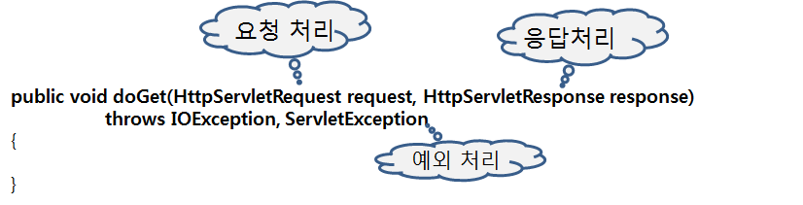
요청 메소드
요청 방식에 따라 doGet() 혹은 doPost()가 호출되기 때문에 요청 방식에 맞추어서 HttpServlet 클래스의 doGet() 혹은 doPost()를 오버라이딩해야 합니다. 이 메소드는 요청이 되면 호출되기 때문에 요청 메소드라고 불리기도 합니다.
우리가 처음으로 작성할 서블릿은 브라우저의 주소란에 직접 서블릿 이름을 입력하여 수행시킬 것이기 때문에 HttpServlet의 doGet()을 오버라이딩(③)하여 처리를 위한 코드를 입력하겠습니다.

Slide 17
doGet()은 두 개의 전달 인자(HttpServletRequest, HttpServletResponse)를 갖습니다. HttpServletRequest는 클라이언트의 요청(request)을 처리하고, HttpServletResponse는 요청 처리 결과를 클라이언트에게 되돌리기(응답하기, response) 위해 사용됩니다. doGet()은 반드시 예외처리(IOException, ServletException)를 해주어야 하는데, 일반적으로 throws 절을 이용해서 doGet 메소드를 호출한 웹 서버에게 예외처리를 넘깁니다.
클라이언트의 요청이 있을 때마다 doGet 메소드가 자동 호출된다.
HttpServlet 의 상속받은 서브 클래스(HelloServlet)
요청request
웹 서버
doGet
응답 response
HttpServletRequest 객체에 의해서 요청이 처리되고
HttpServletResponse 객체에 의해서 처리 결과가 응답된다.

Slide 18
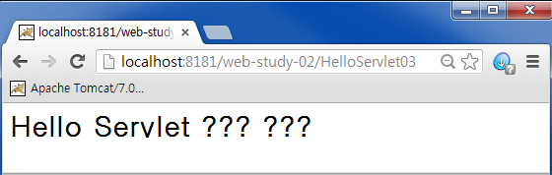
응답 객체에 컨텐츠 타입 지정하기
HttpServletResponse 객체인 response로 setContentType() 메소드(④)를 호출하여 클라이언트에게 응답할 페이지에 대한 환경 설정을 결정해 주어야 합니다. 응답 방식이 “text/html”로 지정되어 있으므로 text나 html로 보여주겠다는 의미입니다.
결과로 출력할 내용이 한글일 경우 인코딩 방식을 지정하지 않으면 한글이 깨지는 현상이 나타납니다.
한글이 깨지지 않도록 하기 위해서는 인코딩을 "UTF-8"로 지정해야 합니다.
response.setContentType("text/html; charset=UTF-8");
이 문서의 컨텐츠 타입은 HTML 문법으로 작성된 텍스트이다.
인코딩은 UTF-8
로 지정한다.

Slide 19
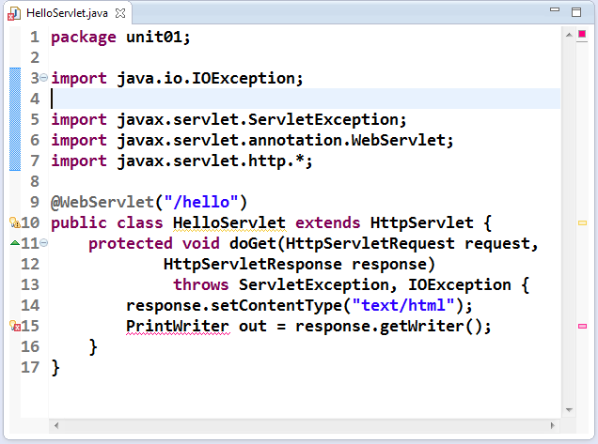
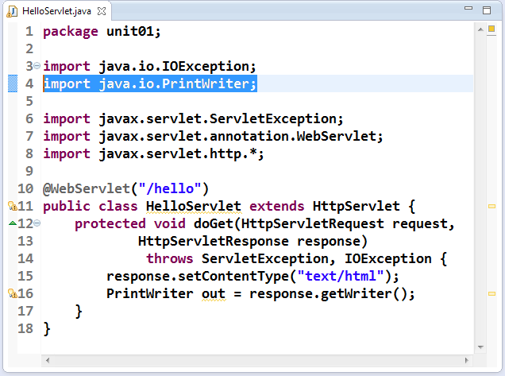
출력 스트림을 얻어오기
출력 스트림인 PrintWriter 객체를 HttpServletResponse 객체의 getWriter() 메소드(⑦)로부터 얻어냅니다.
PrintWriter out=response.getWriter();
PrintWriter 객체를
리턴하는 매서드
PrintWriter는 파일 입출력을 위해서 제공해주는 자바 클래스로서 java.io 패키지에 정의되어 있습니다. 그래서 이 클래스를 사용하려면 java.io.PrintWriter를 import하고 사용해야 합니다. 이클립스에서는 [Source → Organize Imports] 메뉴를 선택하거나 단축키인 [Ctrl+Shift+오우(알파벳)]을 누르면 자동으로 import됩니다.
[Ctrl+Shift+o]

Slide 20
클라이언트에게 HTML 문서 형태로 결과 출력하기
PrintWriter 객체인 out의 출력 메소드인 println()을 통해 결과를 사용자에게 출력할 수 있습니다. 사용자에게 보내진 내용들은 브라우저를 통해 출력되기 때문에 결과를 HTML 태그(⑥) 형태로 만들어서 보내야 합니다.
public class HelloServlet extends HttpServlet {
protected void doGet(HttpServletRequest request, HttpServletResponse response)
throws ServletException, IOException {
response.setContentType("text/html");
PrintWriter out=response.getWriter();
out.print("<html><body><h1>");
out.print("Hello Servlet");
out.print("</h1></body></html>");
out.close();
}
}
사용자에게 응답해 줄 결과를 HTML로 만들어서 출력하는 문장

Slide 21
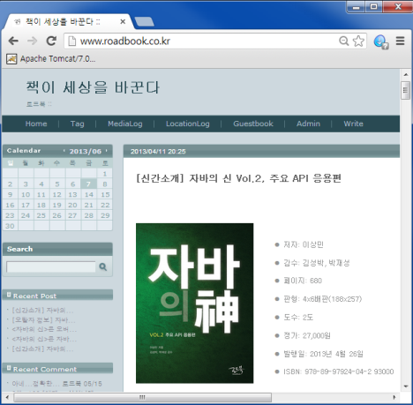
서블릿의 동작 원리
서블릿의 수행은 서블릿 컨테이너에 의해서 처리되는데 서블릿이 요청될 때마다 스레드가 계속 생성되어 서블릿 객체를 생성해서 수행합니다.
스레드
서블릿객체
스레드
서블릿객체
웹 서버
서블릿
컨테이너
스레드
서블릿객체
.
.
.
.
스레드
서블릿객체

Slide 22
자바 가상 머신에 서블릿 컨테이너가 존재하게 되고 서블릿 컨테이너가 서블릿 객체를 생성하게 됩니다.
① 요청
웹 서버
②
서블릿
컨테이너
③
스레드
서블릿
객체
⑥ 응답
⑤
④
[클라이언트 측]
[서 버 측]
① 브라우저에서 서블릿을 요청합니다. ② 그러면 WAS 안에 웹 서버가 서블릿 요청을 인식하여 서블릿 컨테이너에게 서블릿을 수행하도록 넘겨줍니다. ③ 서블릿은 스레드를 기동하여 해당 서블릿 객체를 생성하여 이를 수행합니다. ④ 서블릿 객체의 작업이 종료되면 기동되었던 스레드가 종료합니다. ⑤ 서블릿 수행결과가 웹 서버에 전송됩니다. ⑥ 이를 클라이언트에 전송하게 됩니다.

Slide 23
서블릿의 라이프 사이클
서블릿이 다른 웹 기술보다 주목을 받게 된 이유는 수행 속도가 빠르다는 점입니다. 수행 속도가 빠를 수 있는 이유는 두 번째 이상 요청이 첫 번째 요청인 경우와 다르게 처리되기 때문입니다.
다른 웹 기술들은 클라이언트들의 요청이 있을 때마다 작업을 처음부터 새롭게 하여 제공하지만, 서블릿은 그렇지 않습니다. 서블릿이 첫 번째 요청인 경우에는 서블릿 클래스를 찾아 메모리에 로딩하여 인스턴스(객체)를 생성합니다. 이때 생성된 서블릿 인스턴스는 메모리에 계속 남아 있게 되므로 이후부터는 서블릿이 호출되어도 서블릿 인스턴스가 다시 생성되지 않고 이미 메모리에 로딩된 서블릿으로부터 서비스만 받기 때문에 수행속도가 빠릅니다.
Instance 생성
서블릿 객체 생성
init( )
최초로 한번만 호출
doGet()
혹은
doPost()
요청될 때마다 호출
destroy( )
톰캣 해제시 자원 해제
서블릿의 라이프 사이클을 테스트 해보기

Slide 24
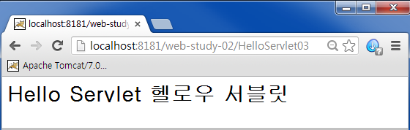
서블릿에서 한글처리와 데이터 통신
response.setContentType("text/html; charset=UTF-8");

Slide 25
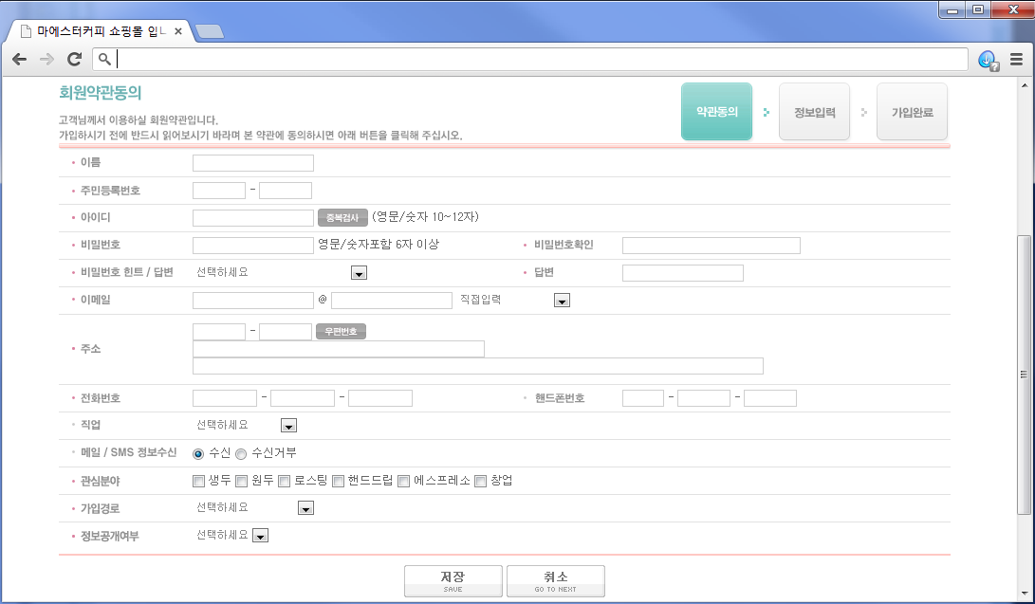
get 방식과 post 방식
다음은 인터넷에서 회원 가입을 할 때 흔히 볼 수 있는 화면
아래와 같은 화면은 HTML에서 <form> 태그를 통해서 구현

Slide 26
<form> 태그의 기본 형식
<form method="get/post" action="호출할서블릿“>
속성 | 설명
method | 어떤 방식으로 데이터를 넘겨 줄 것인지를 결정한다. get과 post 방식 중에서 하나를 선택한다. post는 사용자가 입력한 내용을 발송할 때 그 내용을 공개하지 않는다. get은 사용자가 입력한 결과를 알 수 있도록 내용을 공개한다.
action | 전송(submit)버튼이 누르면 action 속성 다음에 기술한 URL에 지정된 파일로 이동한다.

Slide 27
<form> 태그의 기본 형식
<form> 태그에 포함된 입력양식에 내용을 입력하거나 선택사항을 선택하였다면 이들 내용이 서버에서 처리되어야 합니다. 웹 서버에 의해 처리될 수 있도록 <form> 태그의 action 속성에 이동할 서블릿을 기술합니다. 다음은 <form> 태그에 포함된 입력양식에 입력한 데이터를 서블릿이 처리하도록 한 예제입니다.
서블릿을 get 방식으로 요청
<form method="get" action="MethodServlet“>
위 예는 get 방식으로 서블릿을 호출하기 때문에 서블릿 클래스의 doGet() 메소드가 호출됩니다.

Slide 28
<form> 태그의 기본 형식
<form> 태그만으로는 action 속성에 기술된 서블릿으로 데이터를 전송하기 위해서는 전송(submit) 버튼이 클릭되어야 합니다. 전송 버튼은 HTML의 <input> 태그의 type을 “submit"로 지정하여 만듭니다.
전송(submit) 버튼 만들기
<input type="submit" value="전송" >
버튼 위에 나타날 값은 value 속성에 지정합니다. [전송] 버튼이 만들어지고 이 버튼을 클릭하면 <form> 태그의 action 속성에 기술한 서블릿이 요청되어 처리됩니다.

Slide 29
<form> 태그의 기본 형식
입력한 내용을 취소하고자 할 때에는 취소(reset) 버튼이 사용됩니다. 취소 버튼을 누르면 데이터를 다시 입력할 수 있도록 이전에 입력한 내용을 깨끗이 지웁니다.
취소(reset) 버튼 만들기
<input type="reset" value="취소" >

Slide 30
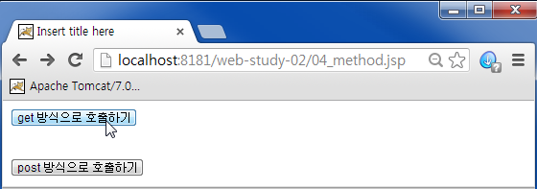
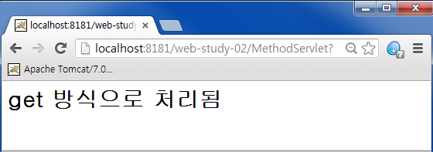
protected void doGet(HttpServletRequest request,
HttpServletResponse response)
throws ServletException, IOException {
response.setContentType("text/html;charset=UTF-8");
PrintWriter out = response.getWriter();
out.print("<h1>get 방식으로 처리됨</h1>");
out.close();
}

Slide 31

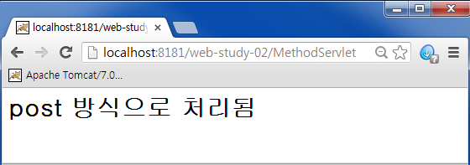
[post 방식으로 호출하기] 전송 버튼을 클릭하면 서블릿 내에 doPost() 메소드가 호출되도록 프로그램을 작성해 보도록 합시다.
protected void doPost(HttpServletRequest request,
HttpServletResponse response)
throws ServletException, IOException {
response.setContentType("text/html;charset=UTF-8");
PrintWriter out = response.getWriter();
out.print("<h1>post 방식으로 처리됨</h1>");
out.close();
}

Slide 32
[get과 post 전송방식에 따른 요청 처리
파일이름 | 설명
04_method.jsp | get 방식 전송 버튼과 post 방식 전송 버튼이 있다.
MethodServlet.java | 어떤 전송 버튼을 눌렀느냐에 따라서 doGet 혹은 doPost 메소드가 호출된다.

Slide 33
쿼리 스트링(Query String)이란?
클라이언트에서 서블릿 클래스에 요청하는 방식에 대해서 살펴보았다면 사용자가 입력한 데이터가 서버로 보내져야 서버가 그 값으로 여러 가지 로직을 구현할 수 있기 때문에 이제 서블릿 클래스에서 사용자가 입력한 값을 얻어오는 방법을 학습해 보도록 하겠습니다.
그럼 과연 서버는 사용자가 입력한 값을 어떻게 얻어 와야 할까요? 서버에서 클라이언트가 보낸 데이터를 얻어오기 위해서는 쿼리 스트링이란 기술을 사용해야 합니다.

Slide 34
쿼리 스트링(Query String)이란?
쿼리 스트링은 사용자가 입력한 데이터를 서버로 전달하는 가장 단순하고 방법으로 널리 사용됩니다. 이 방법은 get 방식으로 요청했을 때 URL 주소 뒤에 입력 데이터를 함께 제공하는 방법으로 다음과 같이 “리소스?이름=값”의 형식을 취합니다.
ParamServlet?id=pinksung&age=15
이름
값
이름
값
사용자가 입력한 값(pinksung)을 서버에서 얻어오려면 이름(id)을 알아야 합니다.

Slide 35
쿼리 스트링(Query String)이란?
웹 프로그래밍에서는 데이터가 쿼리 스트링 형태로 서버로 전송되고 이렇게 전송된 데이터를 얻어오기 위해서 쿼리 스트링에서 언급한 이름을 알아야 데이터를 얻어올 수 있기 때문입니다.
더 나아가서 웹 프로그래밍을 하다 보면 쿼리 스트링 형태로 개발자가 직접 데이터를 넘겨주어야 할 경우가 있기 때문에 쿼리 스트링을 자세히 언급할 것입니다.

Slide 36
쿼리 스트링(Query String)이란?
그럼 왜 데이터를 쿼리 스트링으로 전송하는 걸까요? 웹 프로그램에서는 현재 페이지의 정보를 바로 다음 페이지에서 전혀 알 수 없습니다.
페이지가 이동되어 버리면 이전 페이지의 값들은 모두 잃게 됩니다.
하지만 프로그램을 하다 보면 페이지 사이에 정보 교환이 필요한 경우가 있는데 이를 위해서 웹 프로그래밍에서 제공하는 것이 쿼리 스트링입니다.

Slide 37
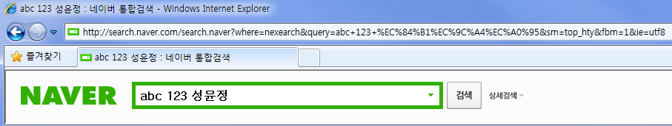
쿼리 스트링(Query String)이란?
쿼리 스트링은 브라우저 URL의 주소 입력란에서 확인할 수 있습니다. 다음은 쿼리 스트링에 대한 설명을 하기 위해서 포털 사이트에서 단어를 검색해 봅시다.

Slide 38
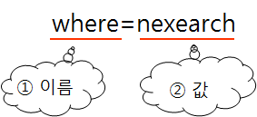
주소 입력란에 나타난 내용을 보면 ?를 구분자로 하여 앞부분(①)이 URL이고 뒷부분(②)이 쿼리 스트링이 됩니다.
쿼리 스트링의 구조를 살펴보면 이름과 값으로 구성되어 있습니다.
http://search.naver.com/search.naver?where=nexearch&query=abc+123+%EC%84%B1%EC%9C%A4%EC%A0%95&sm=top_hty&fbm=1&ie=utf8
① URL
② 쿼리 스트링

Slide 39
“=” 기호를 중심으로 앞부분(①)이 이름이고 뒷부분(②)이 값입니다.
쿼리 스트링이 두개 이상일 경우에는 &로 쿼리 스트링을 연결합니다.
where=nexearch&query=abc+123+%EC%84%B1%EC%9C%A4%EC%A0%95&sm=top_hty&fbm=1&ie=utf8
이름
값
이름
값
이름
값
이름
값
이름
값
① ② ③ ④ ⑤
위 문장은 5개의 쿼리 스트링으로 구성된 것임을 알 수 있습니다.
쿼리 스트링의 URL 인코딩 규칙은 위 그림에서 볼 수 있듯이 영문자 대소문자와 숫자는 그대로 전달되며 변환되지 않지만 공백은 +로 변환되어 전달되고 한글은 % 기호와 함께 16 진수로 변환되어 전달됩니다. 여러 개의 name=value들은 & 기호로 구분됩니다.

Slide 40
쿼리 스트링 형태로 데이터가 전송되는 것은 <form> 태그에 전송방식을 get으로 하여 서버로 데이터를 보낼 때 살펴볼 수 있습니다.
서버로 데이터를 전송하기 위해서는 데이터를 입력할 수 있는 텍스트 박스가 필요합니다.
텍스트 박스는 <input> 태그에 type 속성 값을 "text"로 해야 만들 수 있습니다.
값
텍스트 박스 기본 형식
<input type="text" name="텍스트 박스 이름">

Slide 41
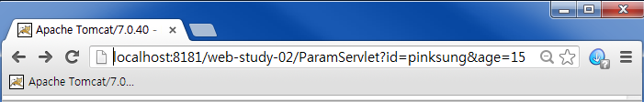
서버로 보낼 데이터가 아이디, 나이와 같이 2개 이상일 경우에는 name 속성에 이름을 정해주어서 구분 가능하도록 합니다.
아이디, 나이를 입력 받기 위한 텍스트 박스
<input type="text" name="id">
<input type="text" name="age">
http://localhost:8181/web-study-02/ParamServlet?id=pinksung&age=15
텍스트 박스에 입력된 내용이 서버로 전달될 때에는 name 속성 값에 지정한 텍스트 박스의 이름에 실려 갑니다. [전송] 버튼을 클릭하면 브라우저 주소 입력란에 다음과 같은 내용들이 나타납니다.

Slide 42
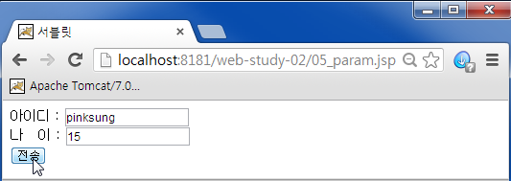
브라우저 주소 입력란을 살펴보면 사용자가 입력한 값이 쿼리 스트링인 “이름=값” 형태로 서버 페이지에 전달되는 것을 확인할 수 있습니다.
다음 그림은 브라우저의 주소란에 출력된 내용 중 일부인 id 값이 서버로 전송되는 쿼리 스트링 만 표현한 것입니다.
아이디 : <input type="text" name="id">
id=pinksung
이름
값

Slide 43
폼에서 입력 양식들을 작성할 때 태그의 name 속성 값이 쿼리 스트링의 이름에 해당되고 입력한 값이 바로 쿼리 스트링의 값에 해당됩니다.
쿼리 스트링을 설명한 이유는 클라이언트와 서버 사이에 데이터가 전송되는 형태가 쿼리 스트링 형태이기 때문입니다.
즉, 데이터가 어떻게 서버로 전송되는지를 이해시키기 위해서입니다. 지금까지 설명한 쿼리 스트링 개념을 기억하면서 서블릿에서 사용자가 입력한 값을 어떻게 얻어오는지 살펴봅시다.

Slide 44
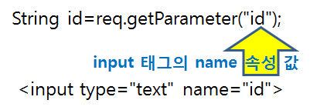
요청 객체(request)와 파라미터 관련 메소드(getParameter)
사용자가 폼에 입력한 값을 서블릿에서 어떻게 얻어오는지 살펴보도록 합시다. request 객체의 getParameter() 메소드를 호출하여 <input> 태그를 통해 입력된 값을 읽어 올 수 있습니다.
원하는 값을 얻기 위해서는 입력양식의 name 속성 값을 getParameter()의 매개변수로 기술합니다.
다음 그림은 이름이 id에 실려 온 파라미터 값을 얻어 와서 String 변수 id에 저장한 예입니다.

Slide 45

사용자가 HTML 페이지의 입력 양식에 입력된 값은 쿼리 스트링에 실려서 서버에 전송되는 것을 확인 할 수 있습니다.
입력한 값은 서블릿에서 다음그림과 같이 얻어옵니다.
String id=req.getParameter("id");
<input type="text" name="id">
id=pinksung
이름
값
사용자가 입력한 아이디 값을 알아내려면 request 객체의 getParameter() 메소드의 전달인자로 쿼리 스트링의 이름에 해당되는 "id"를 기술합니다.
그러면 getParameter()은 결과값으로 값에 해당되는 “pinksung”을 얻어옵니다.
이렇게 얻어 온 “pinksung”는 String 변수 id에 저장됩니다.

Slide 46
getParameter()은 파라미터 값을 항상 문자열(String) 형태로만 얻어옵니다.
아이디는 문자열 형태이기에 별 문제가 없지만, 나이는 일반적으로 int 형 변수에 저장합니다.
그렇기 때문에 일차적으로 getParameter()가 텍스트 박스에서 입력 받아온 문자열 형태의 값을 int 형으로 변환해야 합니다.
이때 Integer 클래스의 parseInt() 메서드가 사용됩니다.
int age=Integer.parseInt(request.getParameter("age"));
String형을 int형으로
변환하는 메서드

Slide 47
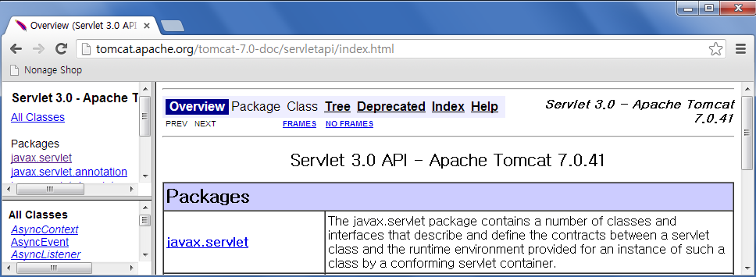
http://tomcat.apache.org/tomcat-7.0-doc/servletapi/index.html
패키지 창
설명 창
클래스 창

Slide 48
자바스크립트로 폼에 입력된 정보가 올바른지 판단
int age=Integer.parseInt(request.getParameter("age"));
ParamServlet 클래스에서 입력받은 나이를 다음과 같이 정수형으로 변환하기 때문입니다.
나이를 입력받지 않을 경우 공백 문자인 “”가 서블릿에 전송되고 이를 정수형태로 변환하려고 하면 “java.lang.NumberFormatException”과 같은 예외가 발생합니다.
이 애플리케이션을 사용하던 사용자가 나이를 입력하지 않았다고 위와 같은 페이지가 뜬다면 당황스러워할 것입니다.
사용자가 제대로 된 값을 입력받을 수 있도록 유도해야 합니다.

Slide 49
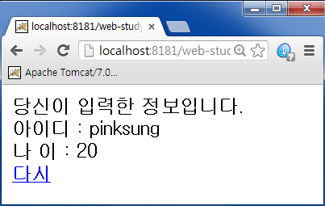
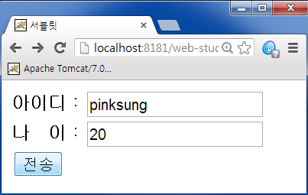
request.getParameter(“id")
request.getParameter("age")

Slide 50
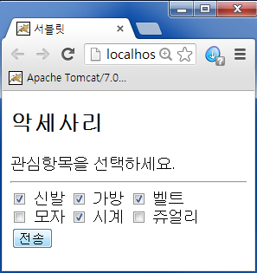
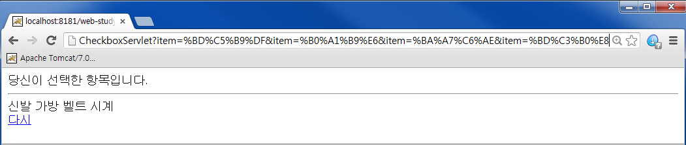
체크 박스 4개를 선택했다. 체크 박스의 이름이 모두 item으로 되어 있기 때문에 쿼리 스트링에 선택된 항목에 대한 이름과 값이 전송될 때 item 이란 동일한 이름으로 4번 넘겨진다.
String items[]=request.getParameterValues("item");

Slide 51
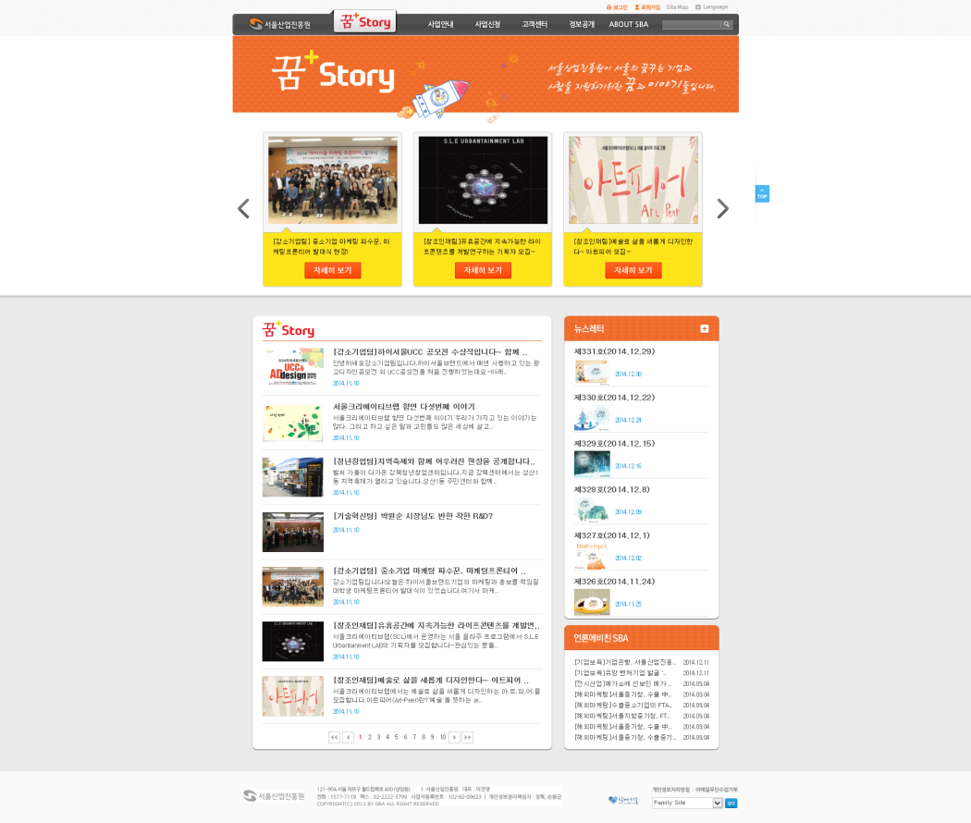
4-1. Servlet 문서 작성 하기
Servlet특징
- 동적 웹어플리케이션 컴포넌트.
- .java 확장자.
- 클라이언트의 요청에 동적으로 작동하고, 응답은 html을 이용.
- java thread이용하여 동작. 여러 요청에 단점을
- MVC패턴에서 Controller로 이용됨.
Controller
(servlet)
request
View
(JSP)
Model
(data
base, dao,
response
동그라미 요청을 c에서 받으면 m에서면 동그라미를 만들어서 컨트롤에 의해서 view에 전달 사용자에게 응답한다.

Slide 52
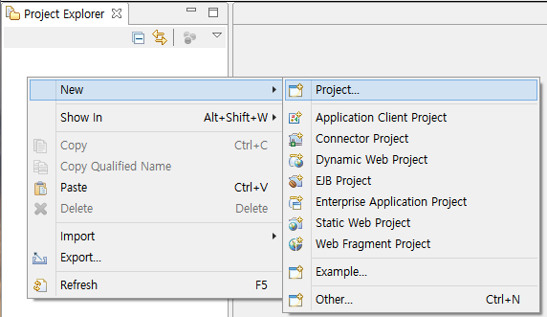
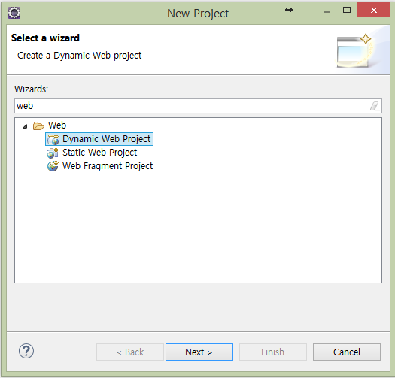
4-2. Servlet 문서 작성 하기
1. 프로젝트 생성

Slide 53
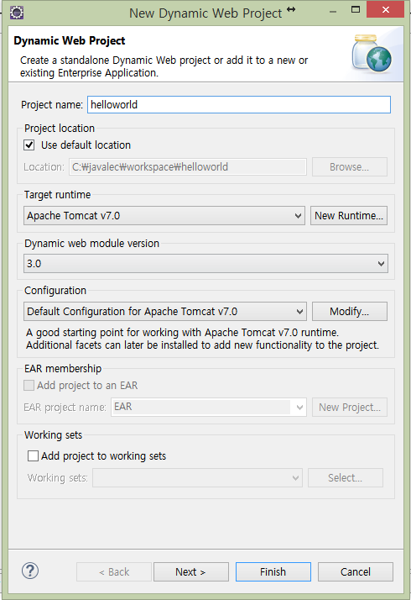
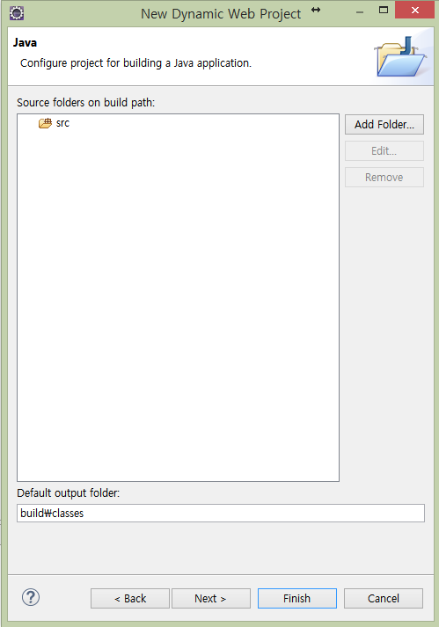
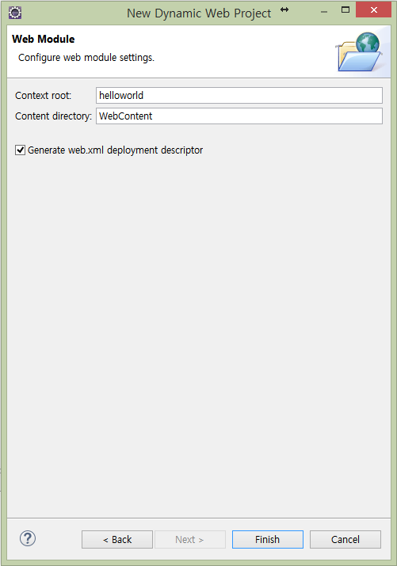
4-2. Servlet 문서 작성 하기
1. 프로젝트 생성

Slide 54
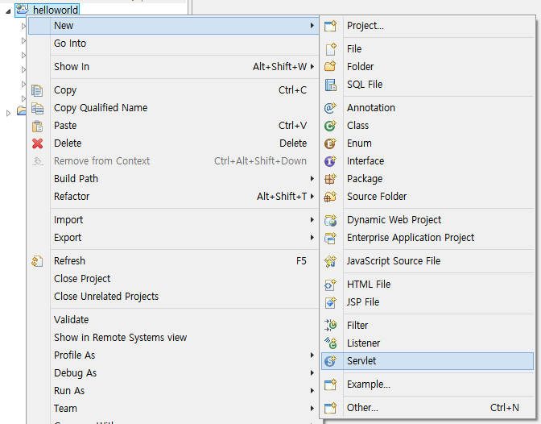
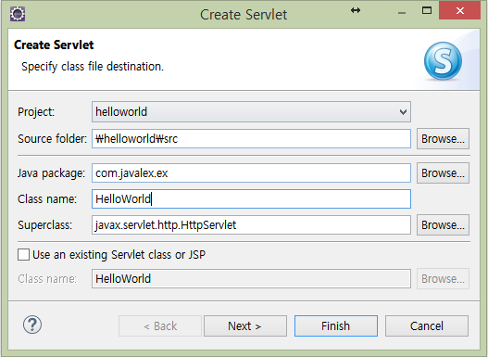
4-2. Servlet 문서 작성 하기
2. servlet파일 생성

Slide 55
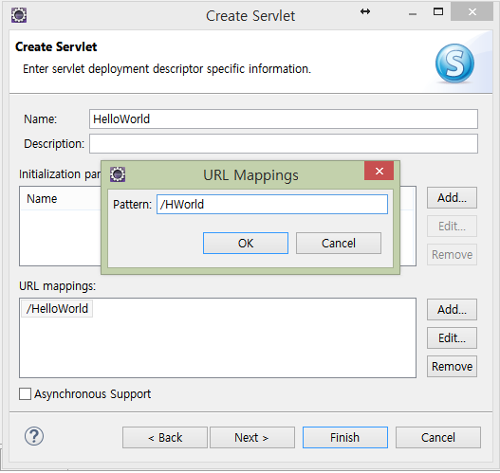
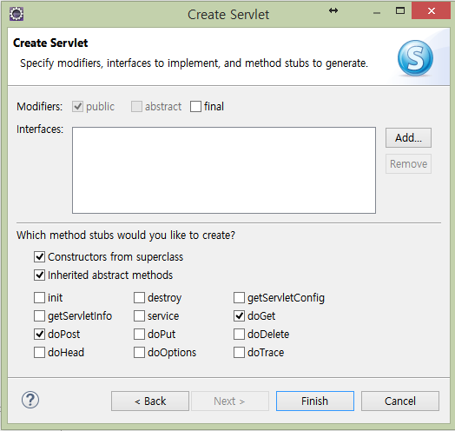
4-2. Servlet 문서 작성 하기
2. servlet파일 생성

Slide 56
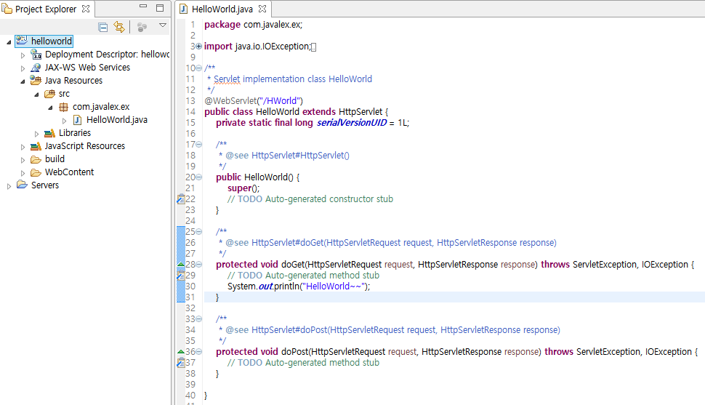
4-2. Servlet 문서 작성 하기
2. servlet파일 생성

Slide 57
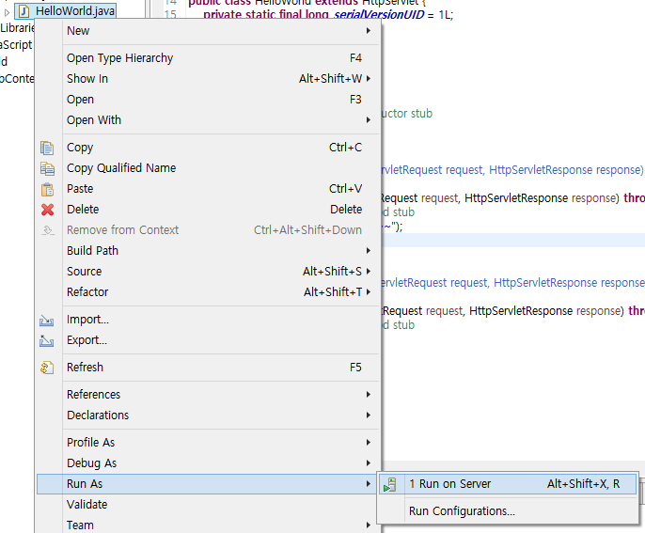
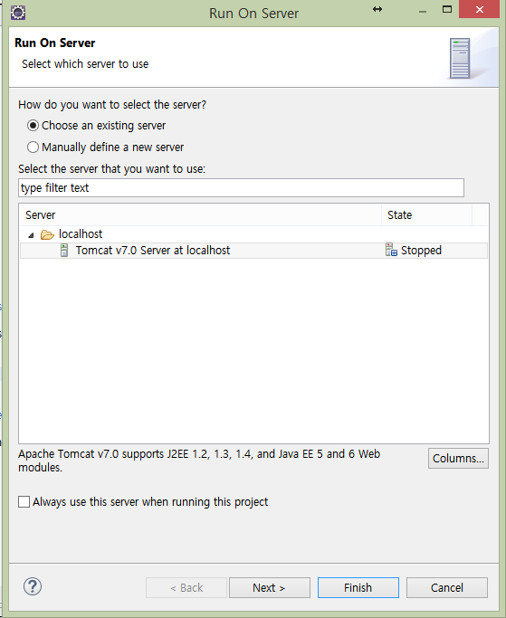
4-2. Servlet 문서 작성 하기
3. Servlet 실행

Slide 58

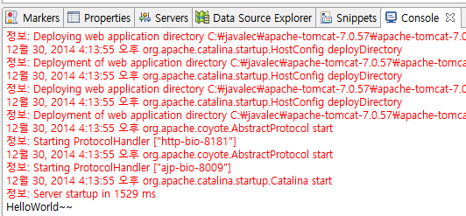
4-2. Servlet 문서 작성 하기
3. Servlet 실행

Slide 59
4-2. web.xml에 서블릿 맵핑
너무 길고, 보안에 노출되어 있는 경로를 간단하게 맵핑하는 것 입니다.
기존 경로 : http://localhost:8181/helloworld/servlet/com.javalec.ex.HelloWorld
URL맵핑 경로 : http://localhost:8181/helloworld/HWorld
http://localhost/Web/servlet/com.javalec.ex.HelloWorld

Slide 60
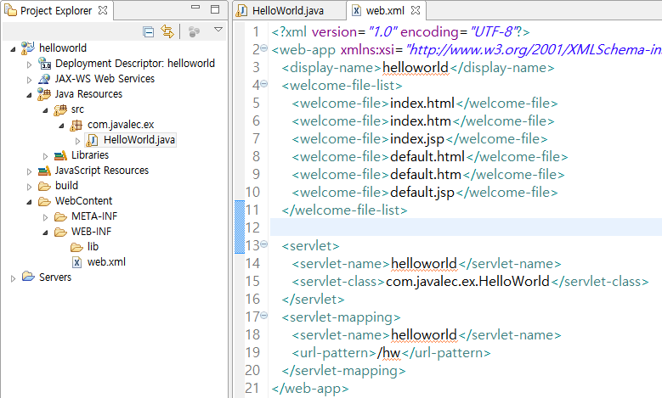

4-2. web.xml에 서블릿 맵핑
<servlet-name>
: 임의의 이름을 만들어 줍니다.
<servlet-class>
: 매핑할 클래스 파일명을 패키지명을 포함하여 정확하게 입력 합니다.
<url-pattern>
: servlet-class의 클래스를 매핑할 임의의 이름을 입력 합니다. 주위할 점은 ‘/’로 시작해야 합니다.

Slide 61
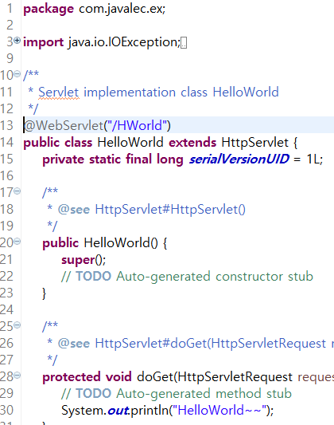

4-3. 어노테이션을 이용한 서블릿 맵핑
@WebServlet(“HWorld)
: 맵핑명(HWorld)을 java소스에 직접 입력 합니다.

Slide 62
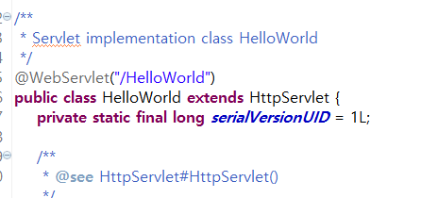
5-1. 프로젝트 만들기
Servlet은 JAVA언어를 사용하여 웹프로그램을 제작하는 것 입니다. 간단한 Servlet 프로젝트를 만들어 보면서 전체적인 구조(흐름)를 살펴보도록 합니다.
(jsp_5_1_ex1_servletex)
- Servlet클래스는 HttpServlet 클래스를 상속 받음. 이미 구현되어 있는 기능을 사용한다
Servlet
Interface
HttpServlet 클래스를 상속
GenericServlet
abstract
HttpServlet

Slide 63
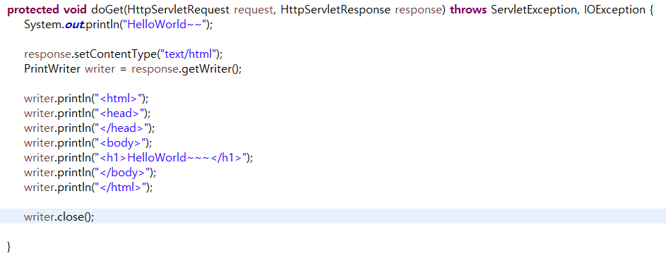
5-1. 프로젝트 만들기
- 요청처리객체 및 응답처리객체를 톰캣에서 받음. 로그인 아이디 정보 request객체, 로그인되었는지 안되었는지 정보respons객체
특정 상품요청, 요청한 상품틀 정보
요청처리객체
응답처리객체
톰켓에서 요청,응답 객체를 만들어서 보내준다.
Console 출력
응답을 해주는데 응답을 html로 해줘라
웹브라우저에 출력하기 위한 스트림
html

Slide 64
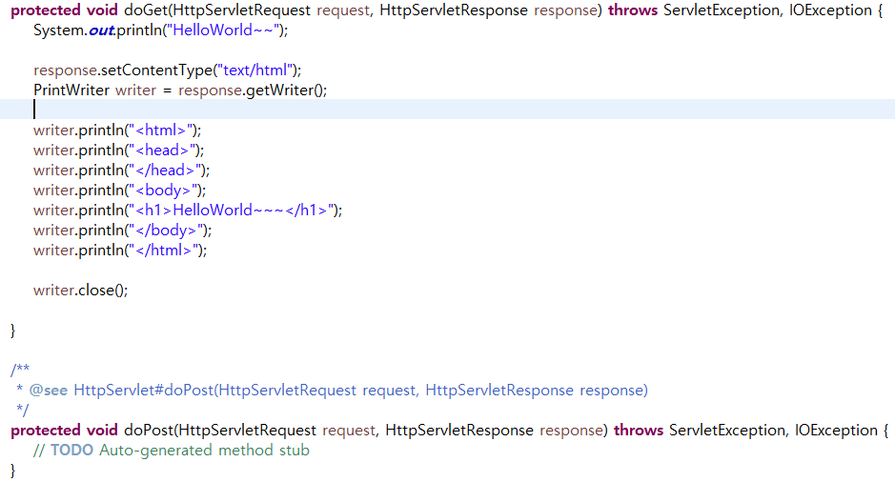
5-1. 프로젝트 만들기
- GET & POST 방식 요청은 2가지가 있는데 html안에서 결정할 수 있다.
doGet() 호출
Form태그 method 속성값 = get
GET 방식 :
URL값으로 정보가 전송되어 보안에 약함.
POST 방식 :
header를 이용해 정보가 전송되어 보안에 강함.
Form태그 method 속성값 = post
doPost() 호출
Good 를 네이버에 검색해보자.

Slide 65
5-2. doGet()
- html내 form태그의 method속성이 get일 경우 호출 됩니다.
- 웹브라우저의 주소창을 이용하여 servlet을 요청한 경우에도 호출 됩니다.
doGet메소드는 매개변수로 HttpServletRequest와 HttpServletResponse를 받습니다
웹브라우저
요청
응답
doGet()
HttpServletRequest > 클라이언트의 요청 처리 객체
HttpServletResponse > 클라이언트에게 응답 처리 객체

Slide 66
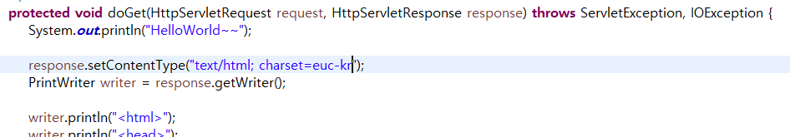
5-2. doGet()
HttpServletResponse 객체의 setContentType() 메소드 호출하여 응답방식 결정 합니다.
HttpServletResponse 객체의 getWriter() 메소드를 이용하여 출력 스트림을 얻습니다.

Slide 67
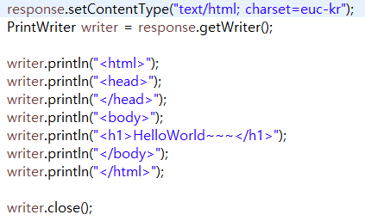
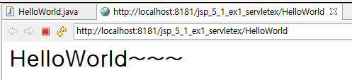

5-2. doGet()
출력스트림의 println() 메소드를 이용하여 출력하면, 웹브라우저에 출력 됩니다.
마지막에 출력객체 닫습니다.

Slide 68
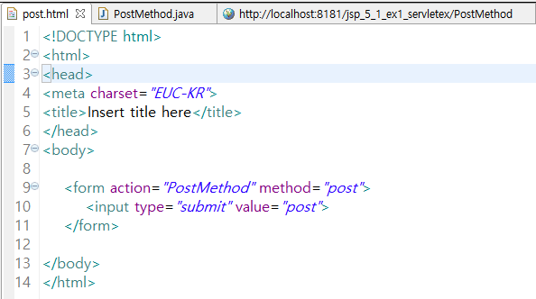
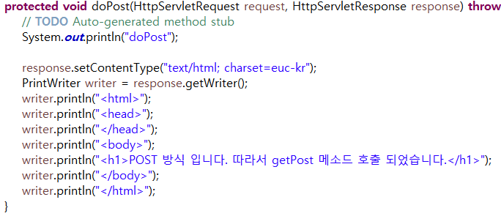
5-3. doPost()
- html내 form태그의 method속성이 post일 경우 호출 됩니다.
(jsp_5_1_ex1_servletex)
HTML
Servlet

Slide 69
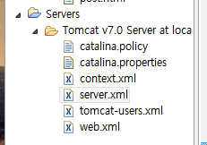
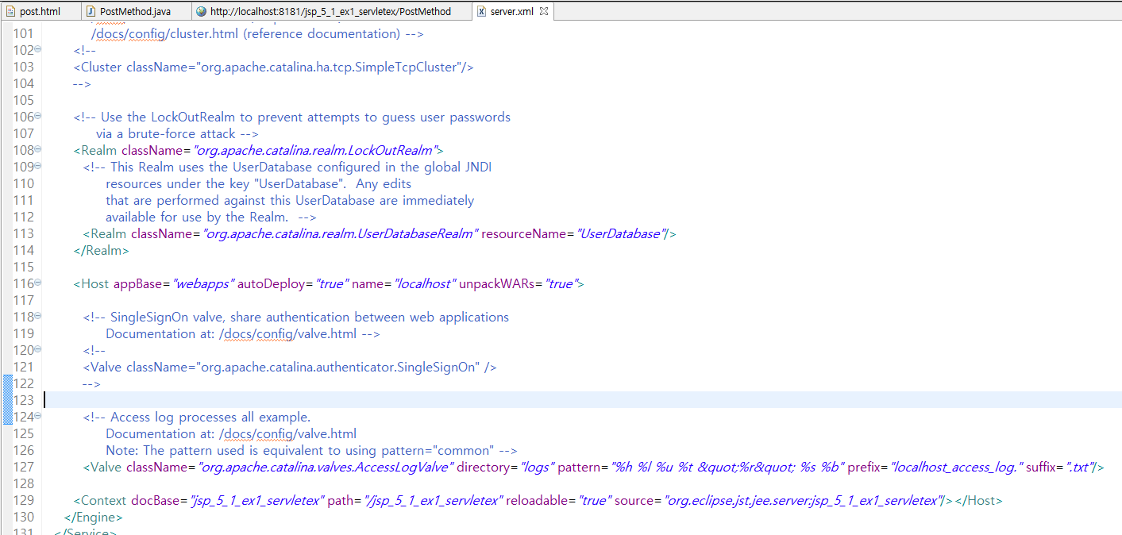
5-4. 컨텍스트 패스(Context Path)
WAS(Web Application Server)에서 웹어플리케이션을 구분하기 위한 path 입니다.
이클립스에서 프로젝트를 생성하면, 자동으로 server.xml에 추가 됩니다.

Slide 70
6-1. Servlet 작동 순서
클라이언트에서 servlet요청이 들어 오면 서버에서는 servlet컨테이너를 만들고, 요청이 있을 때마다 스레드가 생성 됩니다.
웹브라우저를 통해서 사용자가 요청을 하면 웹서버에서 요청하여 웹어플리케이션서버(was)를 호출하면 servlet 컨테이너 안에서 쓰레드 생성 과 객체생성을 한다.
Cgi 프로세스와 JSP 쓰레드의 차이점
Servlet 컨테이너
1) 스레드 생성
2) Servlet객체 생성
웹브라우저
웹서버
웹어플리케이션 서버

Slide 71
6-2. Servlet 라이프사이클(생명주기)
Servlet의 사용도가 높은 이유는 빠른 응답 속도 때문 입니다.
Servlet은 최초 요청 시 객체가 만들어져 메모리에 로딩되고, 이후 요청 시에는 기존의 객체를 재활용하게 됩니다.
따라서 동작 속도가 빠릅니다. Servlet의 라이프사이클을 살펴 봅니다.
(jsp_6_2_ex1_lifecycleex)
Servlet 객체생성
최초 한번
Init() 호출
service(), doGet(), doPost() 호출
요청시 매번
destroy() 호출
마지막 한번
(자원 해제 : servlet 수정, 서버 재가동 등등..)

Slide 72
6-3. Servlet 선처리, 후처리
Servlet의 라이프 사이클중 init()과 destroy()메소드와 관련하여 선처리(init()전)와 후처리(destroy()후) 작업이 가능 합니다. (jsp_6_2_ex1_lifecycleex)
Servlet 객체생성
선처리 : @PostConstruct
Init() 호출
Service()를 추가하고
doGet() doPost()를 호출한 후
로그를 확인해 보자
service(), doGet(), doPost() 호출
destroy() 호출
후처리 : @PreDestroy

Slide 73
7-1. HTML form태그
Html의 form태그는 서버쪽으로 정보를 전달할 때 사용하는 태그 입니다.
Html의 모든 태그를 학습할 필요는 없습니다. 하지만 웹프로그래머로서 Html언어를 어느 정도는 할 수 있어야 합니다. 틈틈이 공부해야 겠죠.
(jsp_7_1_ex1_formex)
input
태그의 종류를 지정 합니다.
속성(type, name, value)
- type : 태그 종류 지정(ex. text, password, submit, checkbox, radio, reset)
- name : input태그 이름
- value : name에 해당하는 값(ex. name = value)
type = text
일반적인 데이터를 입력하기 위해 사용합니다.
<input type="text" name="name" size="10">
type = password
로그인, 회원가입 페이지 등에서 비밀번호 입력하기 위해 사용합니다.
<input type="password" name="name" size="10">

Slide 74
7-1. HTML form태그
type = submit
form내의 데이터를 전송할 때 사용합니다.
<input type="submit" value="전송">
type = reset
Form내의 데이터를 초기화 할 때 사용합니다.
<input type="reset" value="초기화">
type = checkbox
데이터값을 여러 개 전송해야 할 때 사용합니다.
<input type="checkbox" name="hobby" value="read">독서
<input type="checkbox" name="hobby" value="cook">요리
<input type="checkbox" name="hobby" value="run">조깅
<input type="checkbox" name="hobby" value="swim">수영
<input type="checkbox" name="hobby" value="sleep">취침

Slide 75
7-1. HTML form태그
type = radio
checkbox와 달리 여러 개의 데이터 값 중 한 개의 값만을 전송할 때 사용합니다.
<input type="radio" name="major" value="kor">국어
<input type="radio" name="major" value="eng" checked="checked">영어
<input type="radio" name="major" value="mat" >수학
<input type="radio" name="major" value="des" >디자인
select
리스트형태의 데이터를 사용합니다.
<select name="protocol">
<option value="http">http</option>
<option value="ftp" selected="selected">ftp</option>
<option value="smtp">smtp</option>
<option value="pop">pop</option>
</select>

Slide 76
7-1. HTML form태그
form 태그
Input 태그들의 값을 서버로 전송하기 위한 정보를 담고 있습니다.
<form action="FormEx" method="post">
요청하는 컴포넌트 이름
(ex. join.jsp, info.html, HWorld)
요청을 처리하는 방식
(ex. get, post)
Get : http://IP주소:port번호/컨텍스트/path/MemberJoin?id=“abcdefg”&name=“홍길동”
Post : http://IP주소:port번호/컨텍스트/path/MemberJoin

Slide 77



7-2. Servlet Parameter
Form태그의 submit 버튼을 클릭하여 데이터를 서버로 전송하면, 해당파일(Servlet)에서는 HttpServletRequest객체를 이용하여 Parameter값을 얻을 수 있다.
(jsp_7_1_ex1_formex)
HTML 파일
<form>
<input type=“submit” value=“전송”>
.
.
.
</form>
Servlet 파일
HttpServletRequest객체를 이용하여,
Parameter값을 얻음.
<관련 메소드>
getParameter(name)
getParameterValues(name)
getParameterNames()
이름들을 가져온다.

Slide 78


Slide 79

7-3. 한글처리
Tomcat 서버의 기본 문자 처리 방식은 IOS-8859-1 방식 입니다. 따라서 개발자가 별도의 한글 인코딩을 하지 않으면 한들이 깨져 보이는 현상이 있습니다.
Get방식과 Post방식에 따라서 한글처리 방식에 차이가 있습니다.
(jsp_7_3_ex1_encodingex)
Get방식 요청
<server.xml 수정>
Post방식 요청
<request.setCharacterEncoding() 메소드 이용>
톰켓안의 server.xml

Slide 80


8-1. 서블릿 초기화 파라미터 : ServletConfig
특정 Servlet이 생성될 때 초기에 필요한 데이터들이 있습니다. 예를 들어 특정 경로 및 아이디 정보 등 입니다.
이러한 데이터들을 초기화 파라미터라고 하며, web.xml에 기술하고 Servlet파일에서는 ServletConfig 클래스를 이용해서 접근(사용)합니다.
또한 초기화 파라미터를 web.xml이 아닌 Servlet파일에 직접 기술하는 방법도 살펴 봅니다.
(jsp_8_1_ex1_initparamex)
web.xml파일에 초기화 파라미터(Initialization Parameter) 기술
Servlet 클래스 제작
web.xml파일에 초기화 파라미터 기술
ServletConfig 메소드 이용해서
데이터 불러오기

Slide 81
8-1. 서블릿 초기화 파라미터 : ServletConfig
Servlet파일에 초기화 파라미터(Initialization Parameter) 기술
Servlet 클래스 제작
@WebInitParam에 초기화 파라미터 기술
ServletConfig 메소드 이용해서
데이터 불러오기

Slide 82


8-2. 데이터 공유 : ServletContext
여러 Servlet에서 특정 데이터를 공유해야 할 경우 context parameter를 이용해서 web.xml에 데이터를 기술하고, Servlet에서 공유하면서 사용 할 수 있습니다.
(jsp_8_2_ex1_contextparamex)
web.xml파일에 context parameter 기술
Servlet 클래스 제작
web.xml파일에 context parameter 기술
ServletContext 메소드 이용해서
데이터 불러오기

Slide 83


8-3. 웹어플리케이션 감시 : ServletContextListener
웹어플리케이션의 생명주기(LifeCycle)를 감시하는 리스너(Listener)가 있습니다. 바로 ServletContextListener 입니다.
리스너의 해당 메소드가 웹 어플리케이션의 시작과 종료 시 호출 됩니다.(contextInitialized(), contextDestroyed())
(jsp_8_2_ex1_contextparamex)
web.xml파일에 리스너 클래스 기술
리스너 클래스 제작
web.xml파일에 리스너 클래스 기술

Slide 84

8-3. 웹어플리케이션 감시 : ServletContextListener
리스너 클래스에 기술(@WebListener) (jsp_8_2_ex1_contextparamex)
리스너 클래스 제작
@WebListener 추가

